Slide 1
容斥、高斯消元与线性基
计20-4-邓大路

Slide 2
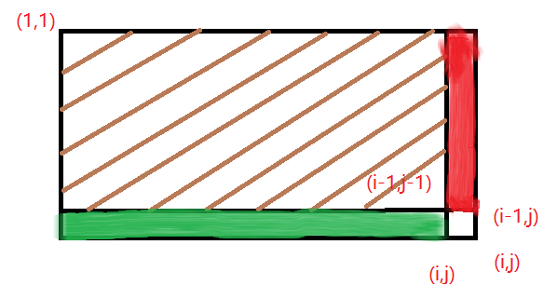
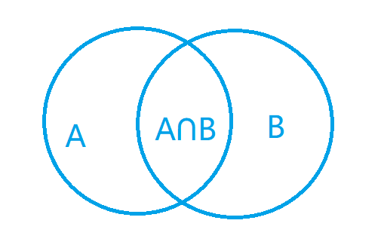
容斥原理
思想：在计数的时候，为了避免重叠部分被反复计算，我们可以先不考虑重叠部分，直接进行求和计算，再把重叠的部分减去。
例1：二维前缀和公式: sum[i][j]=sum[i-1][j]+sum[i][j-1]-sum[i-1][j-1]+a[i][j]
A∩B
A
B
|A∪B|=|A|+|B|-|A∩B|

Slide 3
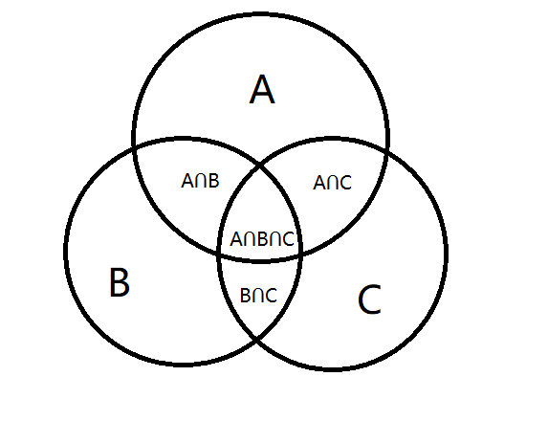
例2：求1000以内能被2或3或5整除的数的个数
A：能被2整除（2的倍数）
B：能被3整除（3的倍数）
C：能被5整除（5的倍数）
即求|A∪B∪C|
|A∪B∪C| = |A|+|B|+|C| - |A∩B| - |B∩C| - |A∩C| + |A∩B∩C|

Slide 4
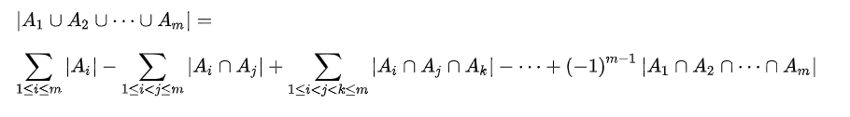
推广到m个集合
例题：
无关(relationship) (nowcoder.com)

Slide 5
高斯消元
实际上就是解方程，初中高中解的一般是一元一次方程，二元一次方程组，三元一次方程组，现在变成用编程实现解m元一次方程组，所以要使用一套通用的方法来解
消元法核心：
1. 两方程互换，解不变；
2. 一方程乘以非零数k，解不变；
3. 一方程乘以数k加到另一方程上，解不变。
对应矩阵的初等变换

Slide 6
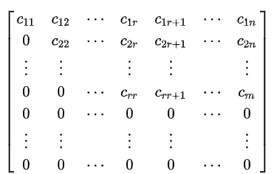
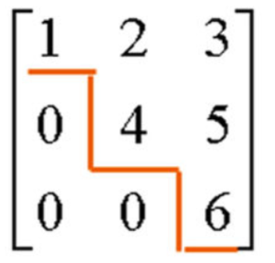
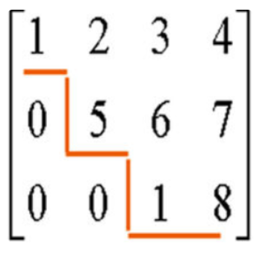
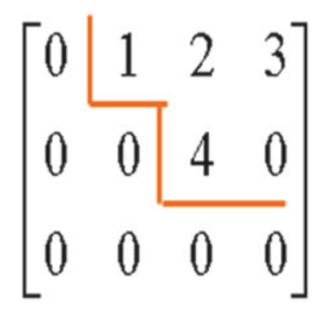
概念引入：
1.阶梯型矩阵：
①则矩阵中每一行的第一个不为零的元素的
所在列以下全为零，这个元素我们称为主元。
②从上到下主元的列号严格递增；
③元素全为零的行（如果有的话）必在矩阵的最下面几行。

Slide 7
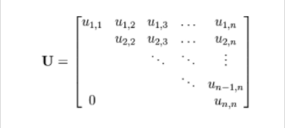


1 2 3
3 0 6
0 4 5
1 2 3
0 0 5
0 4 0
1 2 3
0 0 0
0 4 5
2.行最简形矩阵：主元均为1，且所在列只有主元非0的行阶梯矩阵
所有矩阵都能变成行最简形矩阵
3.上三角矩阵：一种特殊的阶梯型矩阵，有m个主元

Slide 8

消元步骤(高斯-若当消元法)：
①构建增广矩阵
a11*x1+a12*x2+……+a1m*xm=b1
a21*x1+a22*x2+……+a2m*xm=b2
an1*x1+an2*x2+……+anm*xm=bn
实际上消元过程只与系数矩阵有关，右边的常数只是做与系数矩阵相同的操作
②从第一行开始，初始化r=1，c=1，分别为当前行，当前列。
③为当前行r找主元，从r~n行找到一个第c列非0的数当主元（绝对值最大的效果最好）
如果找到了，但不在第r行就与第r行整体交换
如果在第c列没有找到，就在第c+1列继续找（c++）
a11 a12 …… a1m b1
a21 a22 …… a2m b2
. . . . .
. . . . .
. . . . .
an1 an2 …… anm bn

Slide 9
④ 经过③后第r行第c列的元素t就是第r行最后的主元，我们把整行除以t（单位化），然后拿它去消去第c列中，第1~n行除第r行外的所有对应元素消掉
⑤r++,c++，找下一行的主元，保证了主元列号严格递增
最坏时间复杂度O(min(n,m)*n*m)
最终会有r-1个非全为0的行,这个r-1就是矩阵的秩
系数矩阵的第r~n行都是0

Slide 10
解有三种情况：
1.无解
第r~n行对应的常数如果不为0
即出现方程0=k（k≠0），就无解，否则一定有解
2.有唯一解r-1=m 此时取走系数矩阵前m行是一个单位矩阵
3.有无穷多解r-1<m 有m-r+1个自由元
保证了有唯一解的时候消元后取走系数矩阵前m行是一个单位矩阵，其他情况下为行最简形矩阵

Slide 11
以三元一次方程组（有唯一解）为例：
①先把它转换成增广矩阵：
x-2y+3z=6 1 -2 3 6
2x-4y+3z=3 2 -4 3 3
7x-8y+10z=21 7 -8 10 21
目标状态：
对应矩阵：
x=a
y=b
z=c
1 0 0 a
0 1 0 b
0 0 1 c

Slide 12
1 -2 3 6
2 -4 3 3
7 -8 10 21
1 -2 3 6
0 0 -3 -9
7 -8 10 21
1 -2 3 6
0 0 -3 -9
0 6 -11 -21
r2-2*r1
r3-7*r1
swap(r2,r3)
-2 3 6
0 6 -11 -21
0 0 -3 -9
1 -2 3 6
0 1 -11/6 -7/2
0 0 -3 -9
1 0 -2/ 3 -1
0 1 -11/6 -7/2
0 0 -3 -9
r2/6
r1+2*r1
r3/-3
1 0 -2/3 -1
0 1 -11/6 -7/2
0 0 1 3
1 0 0 1
0 1 -11/6 -7/2
0 0 1 3
1 0 0 1
0 1 0 2
0 0 1 3
r1+2/3*r3
r1+11/6*r3

Slide 13
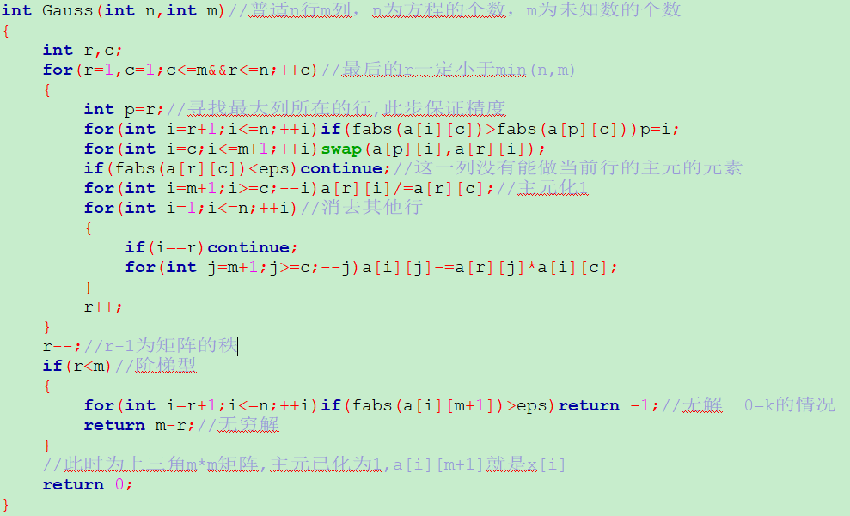
一、浮点数消元：P2455 [SDOI2006]线性方程组 - 洛谷 | 计算机科学教育新生态 (luogu.com.cn)

Slide 14
二、m元一次线性同余方程组消元（n个方程同一个模数mod）
a11*x1+a12*x2+……+a1m*xm=b1(%mod)
a21*x1+a22*x2+……+a2m*xm=b2(%mod)
an1*x1+an2*x2+……+anm*xm=bn(%mod)
1.直接倍乘消元(任意模数且是解方程组)
如：
ax a*bx
bx 相消 -->b*ax 两行相减（不进行单位化）
2.把主元乘%mod意义下的逆元变成1后消元（mod为质数）
在第四步把主元“单位化”，我们是把主元所在行乘以主元在%mod意义下的逆元把它变成1，由于只用求主元的逆元，复杂度是忽略的.
费马小定理
扩展欧几里得
mod为质数
mod任意
a11*x1=b1(%mod)
a22*x2=b2(%mod)
amm*xm=bm(%mod)
唯一解情况

Slide 15
三.辗转相消法求行列式的值（mod任意）
行列式一定是n*n的方阵，它是一个值
初等变换对行列式的影响：
1.交换两行 变号
2.一行倍乘k 行列式倍乘k
3.把一行倍乘k加到另一行上
回想辗转相除求gcd的方法：
gcd(a,b)=gcd(b,a%b)
(a,b)->(b,a%b) ->……-> (x,0)
(a,b)->( b,a-b*(a/b) )
我们把a，b看成两行代表
实际是每次执行两种操作
① a-b*(a/b) 即把b所在行的-a/b倍加到a所在行
② 交换a，b所在行

Slide 16
例如（r1为主元）：
r1：7 r2-2*r1 7 swap(r1,r2) 3 r2-2*r1 3 swap(r1,r2) 1 r2-3*r1 1
r2：17 3 7 1 3 0
(r1,r2)->(r2,r1%r2)->……(x,0)
注：只能向下消元 所以最终为上三角形或者行阶梯形（非最简）
模板题：P7112 【模板】行列式求值 - 洛谷 | 计算机科学教育新生态 (luogu.com.cn)
感性分析一下复杂度：消元+辗转相消O（n^3*logmod）似乎多了个log？
但实际上，每次做辗转相消时，a[i][i]至少会减少为原来的一半，每次辗转的次数会越来越少，那这样均摊下去，时间复杂度为
O（n^2 *（logn+logmod））(mod为模数)
具体证明可以参考：(27条消息) 高斯消元辗转相除法O(n^3)的复杂度分析_m0_51483033的博客-CSDN博客

Slide 17
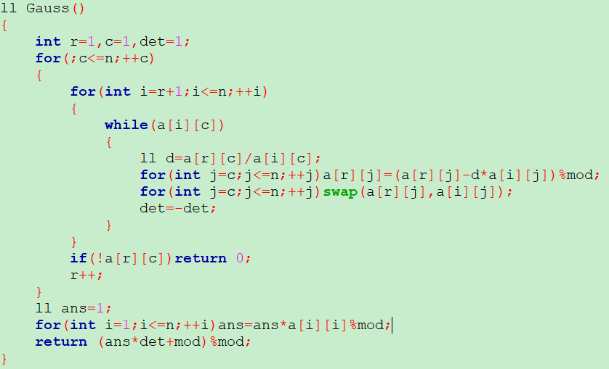
辗转相消代码：

Slide 18
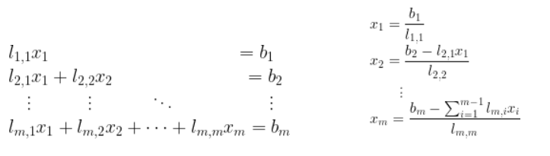
回代法：
-2 3 6
0 6 -11 -21
0 0 -3 -9
-2 3 6
0 6 -11 -21
0 0 1 3
-2 3 6
0 1 0 2
0 0 1 3
z
-2 3 6
0 1 0 2
0 0 1 3
y
y=(-21-(-11*z))/6
x=6-3*z-(-2*y)

Slide 19

四、异或方程组消元
a11*x1⊕a12*x2⊕……⊕a1m*xm=b1
a21*x1⊕a22*x2⊕……⊕a2m*xm=b2
an1*x1⊕an2*x2⊕……⊕anm*xm=bn
“⊕”为异或符号，实际上就是%2意义是的加法
系数aij 、常数 bi和xi都是0/1，所有消元只用异或运算，不用加减乘除
增广矩阵只有0/1两种值，所以可以用bitset压缩整行，直接异或运算，优化时间复杂度 和空间复杂度O(n*m/w),w一般等于32

Slide 20
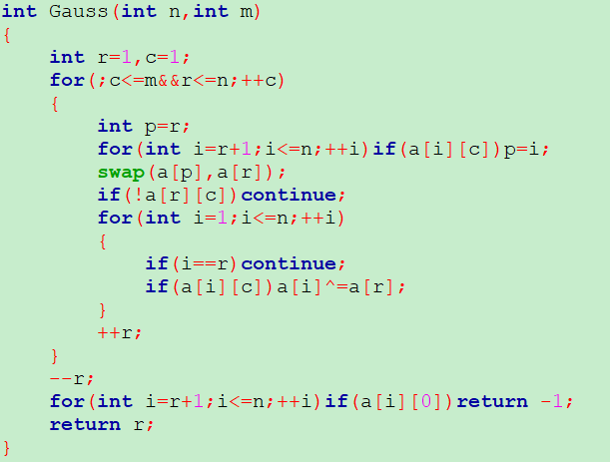
AcWing 208. 开关问题 - AcWing
这样就能列出异或方程start1⊕a11*x1⊕a12*x2……⊕a1n*xn=end1
start2⊕a21*x1⊕a22*x2……⊕a2n*xn=end2
……
startn⊕an1*x1⊕an2*x2……⊕ann*xn=endn
如果对j开关对i开关有影响（a[i][j]=1）且按下了j开关x[j]=1，就能使这个开关状态改变，用0/1表示状态，改变状态正好对应⊕1

Slide 21
线性基
给你一个给定大小的自然数集合S，构造出另一个集合P
满足如下性质：
1.P中的子集异或能得到S中的子集异或得到的所有值
2.满足性质1的最小集合
3.不同的异或组合得到的数均不同
4.线性基第i个基若存在，其第i位上为1
5.不能表示0

Slide 22
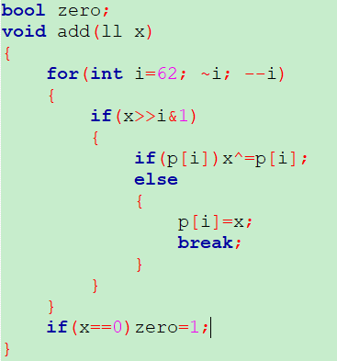
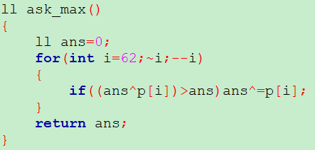
1.构建线性基（插入元素）
2.求异或最大值
P3812 【模板】线性基 - 洛谷 | 计算机科学教育新生态 (luogu.com.cn)

Slide 23
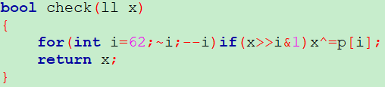
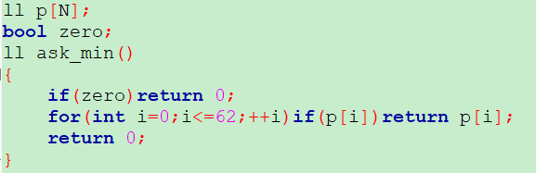
3.查询是否能异或出某个数
4.查询异或最小值

Slide 24
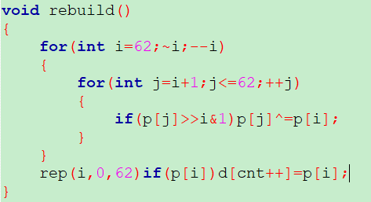
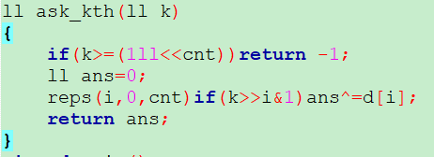
5.查询异或第k小
需要重构线性基，将其化为最简型（主元所在列的其他位均为0）
这样才能对应排名
重构和高斯消元步骤一样
传参的时候传k-zero
210. 异或运算 - AcWing题库

